Slide 1

JAVA 8
Лекция №7
Преподаватель: Торопчин Д.А.
ГК «Технологии Надежности»

Slide 2
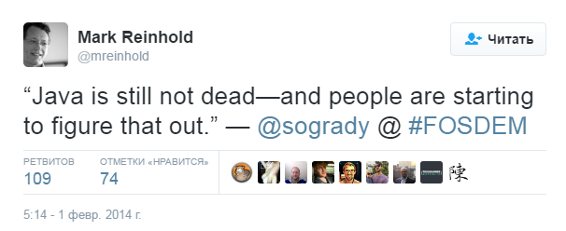
Java 8 и ее новшества
Default методы в интерфейсах и функциональные интерфейсы
Лямбда-выражения
java.util.function и java.util.stream
API для работы с датами и временем – java.time
Nashorn JavaScript Engine

Slide 3

Default method
В Java 8 метод можно реализовать прямо в интерфейсе. (Статические методы в интерфейсе теперь тоже можно реализовывать, но это другая история.) Метод, реализованный в интерфейсе, называется методом по умолчанию и обозначается ключевым словом default. Если класс реализует интерфейс, он может, но не обязан, реализовать методы, реализованные в интерфейсе. Класс наследует реализацию по умолчанию. Вот почему не обязательно модифицировать классы при изменении интерфейса, который они реализуют.
Добавление метода по умолчанию в интерфейс может привести к невозможности использования некоторых классов.

Slide 4

Множественное наследование
Все усложняется, если некий класс реализует более одного (скажем, два) интерфейса, а они реализуют один и тот же самый метод по умолчанию. Какой из методов унаследует класс? Ответ — никакой. В таком случае класс должен реализовать метод самостоятельно (напрямую, либо унаследовав его от другого класса).
Ситуация аналогична, если только один интерфейс имеет метод по умолчанию, а в другом этот же метод является абстрактным. Java 8 старается быть дисциплинированной и избегать неоднозначных ситуаций. Если методы объявлены более чем в одном интерфейсе, то никакой реализации по умолчанию классом не наследуется — вы получите ошибку компиляции.

Slide 5
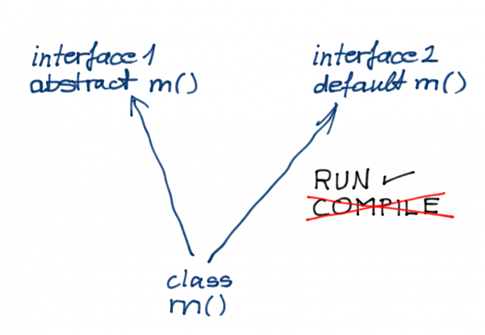
Проблемы default method
В этом случае класс работает. Вы не можете его скомпилировать с обновленными интерфейсами, но он был скомпилирован со старыми версиями — и потому работает.
Скажем, у вас есть два интерфейса, и класс реализует их оба.
Один из интерфейсов реализует метод по умолчанию m().
Вы компилируете все интерфейсы и класс.
Вы меняете интерфейс, в котором нет метода m(), объявляя его как абстрактный метод.
Компилируете только модифицированный интерфейс.
Запускаете класс.

Slide 6
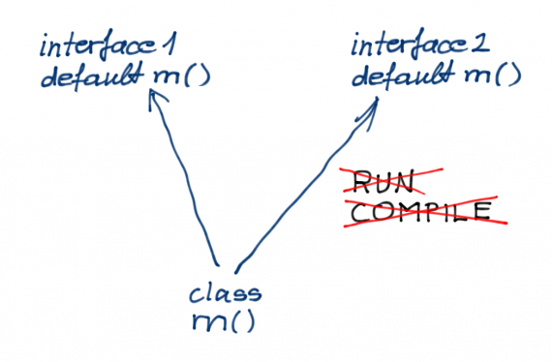
Проблемы default method
Когда есть два интерфейса, предоставляющих реализацию метода по умолчанию, этот метод не может быть вызван в классе, если он не реализован самим классом (опять таки, самостоятельно, либо унаследовано от другого класса).
Теперь измените интерфейс с абстрактным методом m() и добавьте реализацию по умолчанию.
Скомпилируйте модифицированный интерфейс.
Запустите класс: ошибка.

Slide 7

Стоит ли использовать методы по умолчанию?
Когда вы переносите вашу библиотеку в Java 8 и меняете ваши интерфейсы, добавляя в них методы по умолчанию, скорее всего, проблем у вас не возникнет. Во всяком случае, на это надеются разработчики библиотек для Java 8, добавляя функцональность. Приложения, использующие вашу библиотеку, пока используют ее для Java 7, где нет методов по умолчанию. Если несколько библиотек используются вместе, вероятность конфликта есть. Как его избежать?
Проектируйте API вашей библиотеки так же, как и раньше. Не расслабляйтесь, полагаясь на возможности методов по умолчанию. Они — это крайнее средство. Тщательно выбирайте имена, что бы избежать коллизий с другими интерфейсами. Посмотрим, как будет развиваться разработка для Java с использованием этой фичи.

Slide 8

Method reference
Java 8 позволяет вам передавать ссылки на методы или конструкторы.
Для этого нужно использовать ключевое слово ::
public static void main(String[] args) {
System.out.println("\n-- Method and Constructor References --");
Something something = new Something();
Converter<String, String> charConverter = something::startsWith;
String converted = charConverter.convert("Java8");
System.out.println("Result Char: " + converted);
}

Slide 9
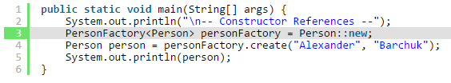

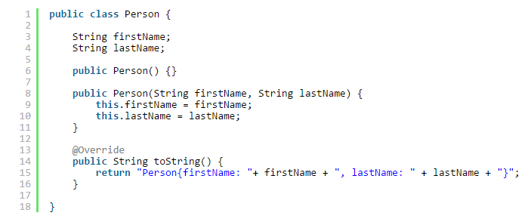
«Constructor» reference
Создадим объект Person
Затем создаем функциональный интерфейс для Person
Передадим ссылку на конструктор

Slide 10
Project Lambda
Главным улучшением в Java 8 является добавление поддержки функциональных программных конструкций к его объектно-ориентированной основе.
Ключевые моменты понятия лямбды:
Лямбда-выражение является блоком кода с параметрами.
Используйте лямбда-выражение, когда хотите выполнить блок кода в более поздний момент времени.
Лямбда-выражения могут быть преобразованы в функциональные интерфейсы.
Лямбда-выражения имеют доступ к final переменным из охватывающей области видимости.
Ссылки на метод и конструктор ссылаются на методы или конструкторы без их вызова.
Теперь вы можете добавить методы по умолчанию и статические методы к интерфейсам, которые обеспечивают конкретные реализации.
Вы должны разрешать любые конфликты между методами по умолчанию из нескольких интерфейсов.

Slide 11

Зачем нужны лямбда выражения?
Лямбда-выражение представляет собой блок кода, который можно передать в другое место, поэтому он может быть выполнен позже, один или несколько раз.
До сих пор передача кода не была простой в Java. Вы не могли просто передать блоки кода куда угодно. Java является объектно-ориентированным языком, так что вы должны были создать объект, принадлежащий к классу, у которого есть метод с нужным кодом.
Выражение n -> n + 1, это просто аналог выражения
Integer func(Integer n) { return n+1;},
а выражение () -> «a1» аналог выражения
String func() { return «a1»;} обернутых в анонимный класс.

Slide 12
Синтаксис лямбда-выражений
Мы передаем код, который проверяет, какая строка короче. Мы вычисляем:
Integer.compare(firstStr.length(), secondStr.length())
Что такое firstStr и secondStr? Они оба строки! Java является строго типизированным языком, и мы должны указать типы:
(String firstStr, String secondStr)
-> Integer.compare(firstStr.length(),secondStr.length())
Обратите внимание, что лямбда-выражение не может возвращать значение в каких-то ветках, а в других не возвращать.
Например, (int x) -> { if (x <= 1) return -1; } является недопустимым.

Slide 13

Stream api
Stream API это новый способ работать со структурами данных в функциональном стиле. Чаще всего с помощью stream в Java 8 работают с коллекциями, но на самом деле этот механизм может использоваться для самых различных данных.
Stream Api позволяет писать обработку структур данных в стиле SQL, то если раньше задача получить сумму всех нечетных чисел из коллекции решалась следующим кодом:
Integer sumOddOld = 0;
for(Integer i: collection) {
if(i % 2 != 0) {
sumOddOld += i;
}
}
То с помощью Stream Api можно решить такую задачу в функциональном стиле:
Integer sumOdd = collection.stream().filter(o -> o % 2 != 0).reduce((s1, s2) -> s1 + s2).orElse(0);
Более того, Stream Api позволяет решать задачу параллельно лишь изменив stream() на parallelStream() без всякого лишнего кода, т.е.
Integer sumOdd = collection.parallelStream().filter(o -> o % 2 != 0).reduce((s1, s2) -> s1 + s2).orElse(0);
Уже делает код параллельным, без всяких семафоров, синхронизаций, рисков взаимных блокировок и т.п.

Slide 14
Способы создания стримов
Способ создания стрима | Шаблон создания | Пример
1. Классический: Создание стрима из коллекции | collection.stream() | Collection<String> collection = Arrays.asList("a1", "a2", "a3"); Stream<String> streamFromCollection = collection.stream();
2. Создание стрима из значений | Stream.of(значение1,… значениеN) | Stream<String> streamFromValues = Stream.of("a1", "a2", "a3");
3. Создание стрима из массива | Arrays.stream(массив) | String[] array = {"a1","a2","a3"}; Stream<String> streamFromArrays = Arrays.stream(array);
4. Создание стрима из файла (каждая строка в файле будет отдельным элементом в стриме) | Files.lines(путь_к_файлу) | Stream<String> streamFromFiles = Files.lines(Paths.get("file.txt"))

Slide 15
Способы создания стримов
5. Создание стрима из строки | «строка».chars() | IntStream streamFromString = "123".chars()
6. С помощью Stream.builder | Stream.builder().add(...)....build() | Stream.builder().add("a1").add("a2").add("a3").build()
7. Создание параллельного стрима | collection.parallelStream() | Stream<String> stream = collection.parallelStream();
8. Создание бесконечных стрима с помощью Stream.iterate | Stream.iterate(начальное_условие, выражение_генерации) | Stream<Integer> streamFromIterate = Stream.iterate(1, n -> n + 1)
9. Создание бесконечных стрима с помощью Stream.generate | Stream.generate(выражение_генерации) | Stream<String> streamFromGenerate = Stream.generate(() -> "a1")

Slide 16

Методы работы со стримами
Общее правило: у stream'a может быть сколько угодно вызовов конвейерных вызовов и в конце один терминальный, при этом все конвейерные методы выполняются лениво и пока не будет вызван терминальный метод никаких действий на самом деле не происходит, так же как создать объект Thread или Runnable, но не вызвать у него start.
В целом, этот механизм похож на конструирования SQL запросов, может быть сколько угодно вложенных Select'ов и только один результат в итоге. Например, в выражении collection.stream().filter((s) -> s.contains(«1»)).skip(2).findFirst(),
filter и skip — конвейерные, а findFirst — терминальный, он возвращает объект Optional и это заканчивает работу со stream'ом.
Java Stream API предлагает два вида методов: 1. Конвейерные — возвращают другой stream, то есть работают как builder, 2. Терминальные — возвращают другой объект, такой как коллекция, примитивы, объекты, Optional и т.д.

Slide 17
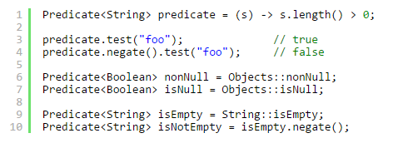
Предикаты
Предикаты — это функции, принимающие один аргумент, и возвращающие значение типа boolean.
Интерфейс содержит различные методы по умолчанию, позволяющие строить сложные условия (and, or, negate).

Slide 18

Функции
Функции принимают один аргумент и возвращают некоторый результат. Методы по умолчанию могут использоваться для построения цепочек вызовов (compose, andThen).

Slide 19

Поставщики
Suppliers — предоставляют результат заданного типа. В отличии от функций, поставщики не принимают аргументов.

Slide 20
Потребители
Consumers — представляют собой операции, которые производятся над одним входным аргументом.

Slide 21
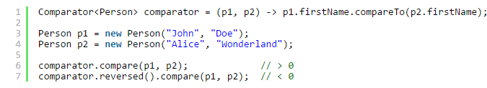
Компараторы
Компараторы хорошо известны по предыдущим версиям Java. Java 8 добавляет в интерфейс различные методы по умолчанию.

Slide 22
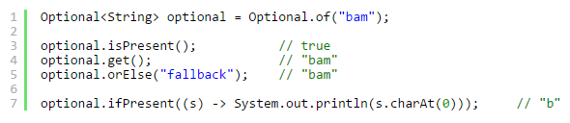
Опциональные значения
Optionals — это контейнер для значения, которое может быть null.
Например, вам нужен метод, который возвращает какое-то значение, но иногда он должен возвращать пустое значение. Вместо того, чтобы возвращать null, в Java 8 вы можете вернуть опциональное значение.
Optionals не являются функциональными интерфейсами, однако являются удобным средством предотвращения всеми известным NullPointerException.

Slide 23

Nashorn JavaScript Engine
Nashorn - это движок JavaScript, разрабатываемый полностью на Java компанией Oracle. Он призван дать возможность встраивать код JavaScript в приложения Java. В сравнении с Rhino, который поддерживается Mozilla Foundation, новый проект показывает более высокую производительность. Nashorn умеет компилировать код JavaScript и генерировать классы Java, которые загружаются специальным загрузчиком. Возможен вызов кода Java прямо из JavaScript.

